Slide 1
Будова дрона

Slide 4
A, В – пропелери
C – двигуни
D – кріплення для двигунів
Е – шасі
F –промінь
G – корпус
H – регулятори швидкості (ESC)
I – льотний контролер
G – плата корпусу
L – GPS
K – приймач
Q – плата розподілу живлення

Slide 6
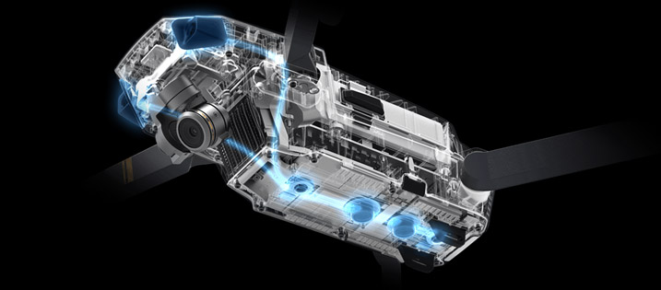

Slide 7
